Slide 1
La marque d’Etat Tourisme & Handicap

Slide 2
Création de la marque
2001 par le Secrétariat d’Etat chargé du tourisme
Plusieurs acteurs ont collaboré :
Ministère chargé du tourisme
Les professionnels du secteur
Les collectivités territoriales
Les associations représentant les personnes handicapées

Slide 3
T & H, c’est…
La seule marque d’Etat attribuée aux professionnels du tourisme qui s’engagent dans une démarche de qualité permettant l’accessibilité :
Durant les loisirs
Afin de bénéficier de vacances pour tous
Pour les personnes en situation de handicap
L’information grâce à la marque est :
fiable,
objective
Homogène pour ces publics

Slide 4
Objectifs
Sensibiliser et accompagner les pros
Créer un « vouloir accueillir » au lieu d’un « pouvoir accueillir »
Offrir un information fiable, objective, homogène de l’accessibilité
Une offre touristique adaptée et intégrée à l’offre généraliste (et non pas à part car ces publics souhaitent profiter des services annexes et pas seulement d’un hébergement)

Slide 5
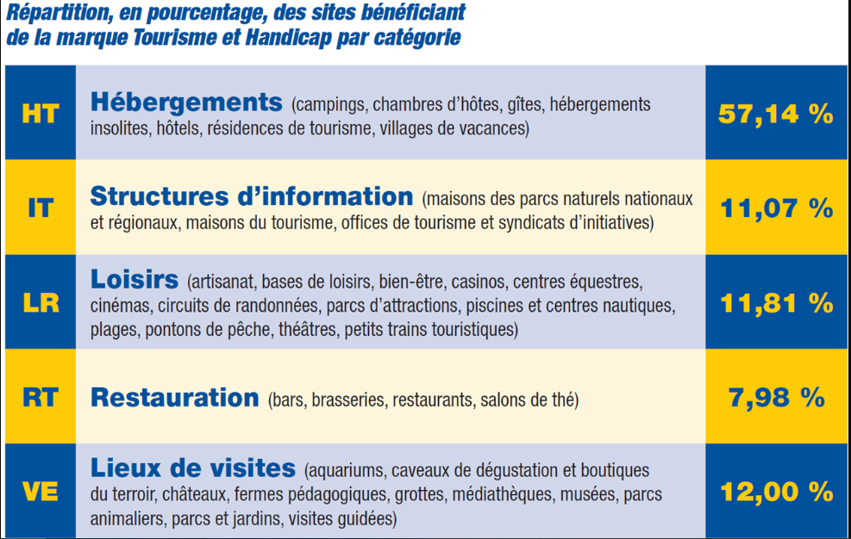
Que peut-on labelliser ?

Slide 6
Comment faire ?
https://www.entreprises.gouv.fr/marques-nationales-tourisme/application-gmth-0
Le relai territorial c’est le CTIG ainsi que la DIECCTE (partenariat). On reçoit les demandes et on provoque la visite. Il existe une convention entre la DIECCTE et le CTIG pour la mise en œuvre sur le territoire.

Slide 7
Comment faire ?
Obtention d’au moins 2 pictogrammes puis renouvellement à la demande du professionnel (durée de validité de la marque : 5 ans). La visite d’évaluation porte sur les 4 handicaps de toute façon.
+ 5 ans

Slide 8
Notre cible : pas seulement les personnes en situation de handicap mais aussi leur famille, les aidants qui ont également besoin de vacances. C’est personnes sont des pères, des mères, des fils ou fille de.

Slide 9
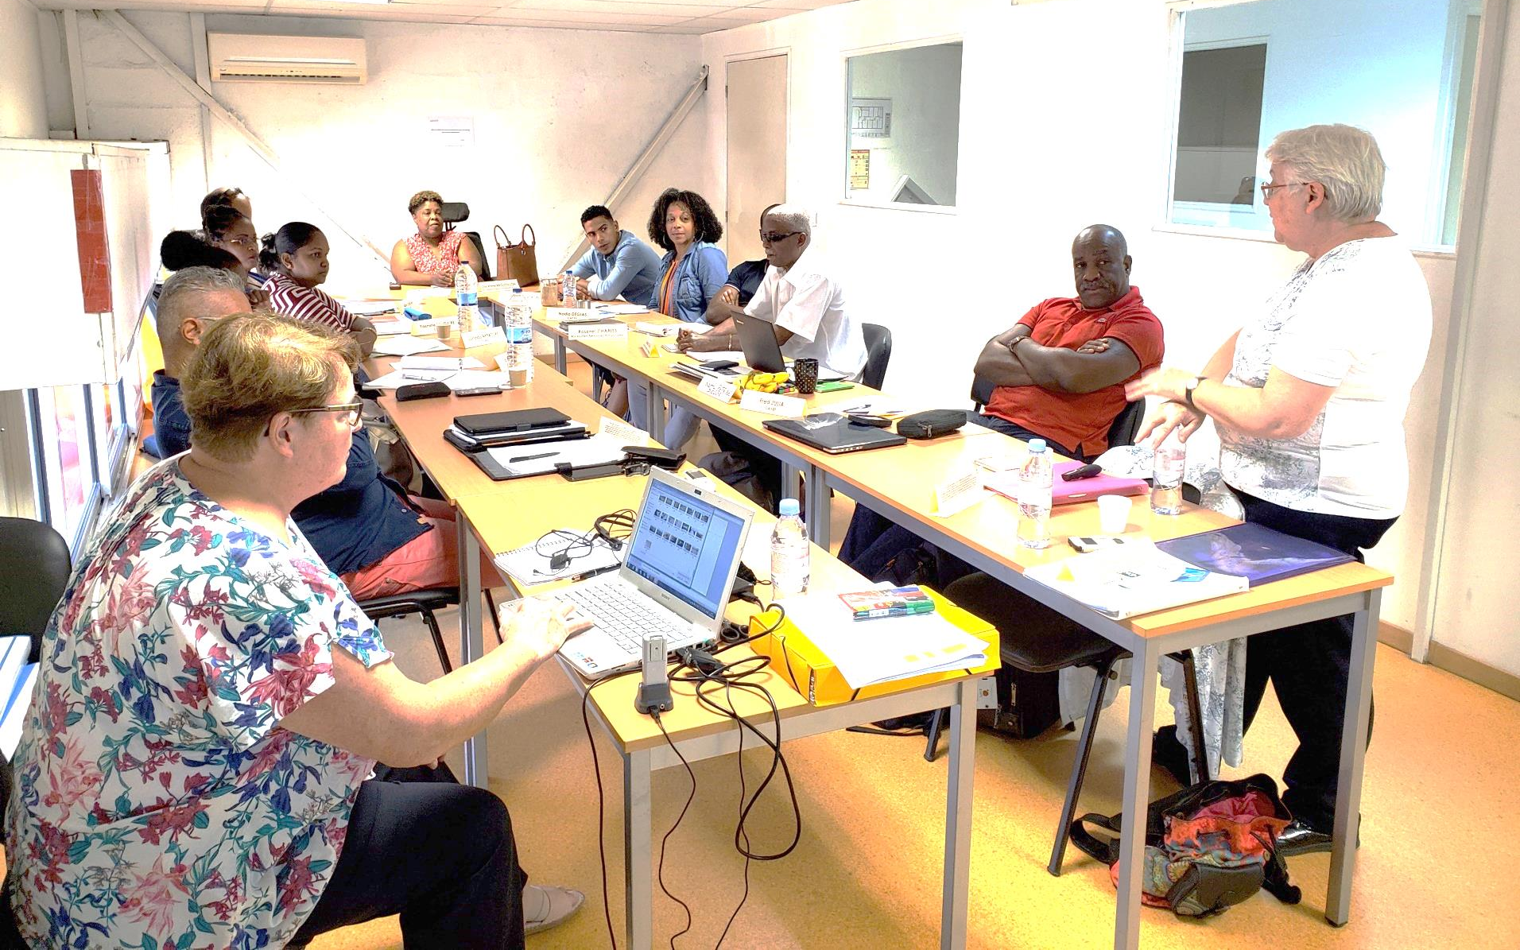
Formation en Guadeloupe du 19 au 22, dans les locaux de l’Association Guadeloupéenne de Soutien aux Personnes Handicapées (AGSPH). Parmi les évaluateurs, les offices de tourisme de la CANGT, CARL, CANBT, CAGSC, CAPEX, CTIG ainsi qu’une personne en fauteuil, un non voyant, un avec une prothèse, un bénévole d’association. 7 personnes du monde du tourisme et 4 du handicap.

Slide 10
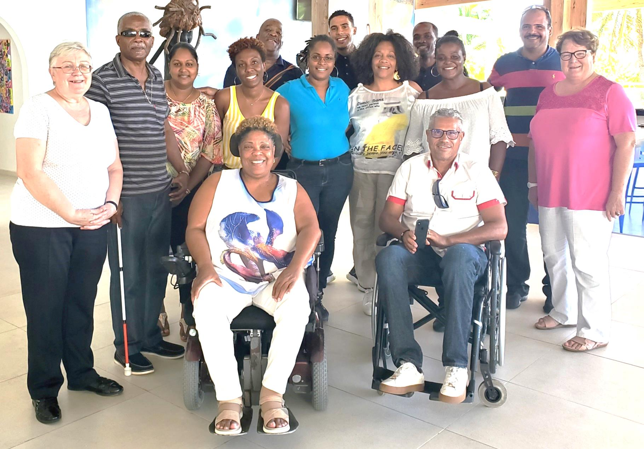
Au final, 11 évaluateurs formés. Nous sommes ici à l’ARAWAK pour la dernière journée qui était un cas pratique. Par binôme, nous avons évalué l’hôtel pour les 4 handicaps.

Slide 11
Contact à la DIECCTE
Naomi PETRINE
DIECCTE GUADELOUPE
Chargée de mission Tourisme-Commerce-Artisanat
naomi.petrine@dieccte.gouv.fr | 0590 80 50 82

